Slide 1

PROGRAMMES 2016
ENSEIGNEMENT EXPLICITE DE LA COMPREHENSION AU CYCLE 2
Document destiné aux formateurs de l’académie de Créteil

Slide 2
Ce diaporama pose la problématique de l’activité de compréhension dans toutes ses acceptions.
Mis à disposition des formateurs, il offre des entrées différentes à utiliser en fonction des besoins.
SOMMAIRE
I Qu’est ce que comprendre ? Diapositives 3 à 38
Situations déclenchantes et analyses
Synthèse
II Pourquoi enseigner la compréhension ? Diapositives 39 à 45
III Comment enseigner la compréhension ? Diapositives 46 à 70
IV La compréhension dans le socle 2015 dans les programmes 2016. Diapositives 71 à 76
V Bibliographie et ressources. Diapositives 77 et 78
Notes:
Les commentaires liés aux diapositives sont proposés à titre indicatif.

Slide 3

QU’EST CE QUE COMPRENDRE ?
Notes:
Les diapositives 4 à 8 proposent une première approche de mise en situation permettant de faire émerger les processus à l’œuvre dans l’action de compréhension.
La parole peut être donnée à la salle pour recueillir les représentations des participants.

Slide 4
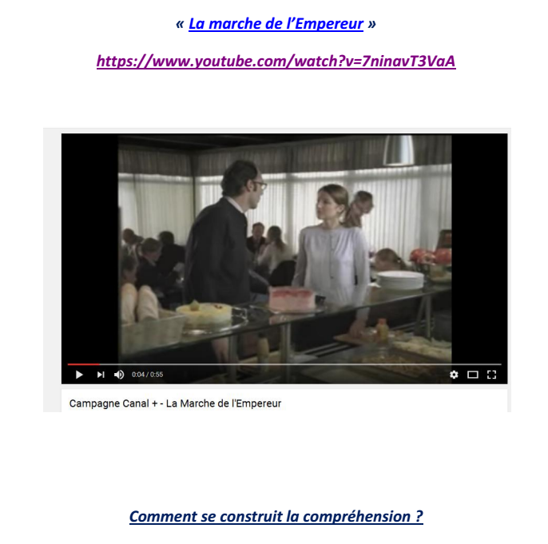
Notes:
PRISE DE NOTES PENDANT LA PROJECTION : Les formateurs / les enseignants/ peuvent prendre en note ce qui leur semble être du registre de la compréhension en regardant ce petit film.

Slide 5
Parole donnée à la salle
Notes:
Ce temps d’échange avec la salle a pour objectif de lister ce que les enseignants ou formateurs disent de ce qu’ils ont compris de ce qu’ils ont vu. Les formateurs prendront en note ce qui est dit .
Réponses attendues
- ils se parlent mais ne se comprennent pas
- Ils ne sont pas sur la « même longueur d’onde »
- Il y a un quiproquo autour du mot empereur
- il y a perte de sens pour la femme / il y a incohérence entre ce qu’elle sait et ce qu’elle imagine de ce que lui dit son collègue
- il y a révision de ce qui a été compris par la femme au fur à à mesure du récit de l’homme
- la femmes fait des mimiques que l’homme ne voit pas (problème de prise en compte de l’interlocuteur)
- on peut parler d’image mentale
- on peut parler d’univers de référence
- la femme fait 2 choses en même temps = perturbation au niveau cognitif
Vous allez maintenant revoir une seconde fois ce petit film et focaliser sur ce qui entre en jeu dans la compréhension de ce qui est dit ou pensé par les 2 personnes

Slide 6
Comment la compréhension se construit-elle ?
Notes:
Le public enseignant regarde à nouveau le film à la lumière de ce qui a été dit.
Vous allez maintenant revoir une seconde fois ce petit film et focaliser sur ce qui entre en jeu dans la compréhension de ce qui est dit par les 2 personnes réponses attendues sur les objets entrant dans l’activité de compréhension:
- construction d’une image mentale
- révision de cette image mentale au fil du récit entendu
- convocation d’un univers de référence et mise en adéquation de celui-ci avec le récit entendu
- incompréhension de la femme (lecture de ses mimiques)
- importance de la prise en compte de l’auditeur
- Absence de questionnements, de précisions sur le discours
Les formateurs prennent en notes ce qui est dit afin de pouvoir revenir dessus le cas échéant (surtout pour ce qui concernerait d’éventuels malentendus)
Pourquoi ce film ?

Slide 7
Comprendre nécessite l’activité du destinataire et la connaissance de l’univers de référence
Destinateur message Destinataire
La marche de l’Empereur
Film documentaire de Luc Jacquet 2004
L’empereur Concerto n° 5 Beethoven
La marche de l’empereur = le vol de l’aigle = Les 100 j de Napoléon I
La marche de l’Empereur //Star Wars épisode 5 musique de J Williams
Le quiproquo induit par le titre:
Empereur au singulier (alors qu’il s’agit des « manchots empereurs »)
Ambigüité voulue (convocation de références historiques : N I , cents jours = ténacité, courage// courage des animaux)
Ca se passe en Antarctique
Des centaines d’empereurs qui marchent….
Parfois ils glissent sur le ventre
Un moment… dévorer par un phoque …horrible
Des passages super émouvants… qd ils se passent les oeufs
Réajustement représentation mentale : N1 + Antarctique
flexibilité
R M = Empereurs (N 1) en file indienne + banquise
RM= infos littérales
RM : Phoque géant, cris
?? RM littérales
Avant ils s’étaient accouplés … pdt des heures
Un film incroyable
La marche de l’Empereur
???? Perte de compréhension. Maintien des représentations initiales ; incohérence totale
La Marche de l’Empereur…
➔N1 + concerto n°5
Émission des informations
Méconnaissance du contexte évoqué ou non convocation d’autres sens possibles, même s’ils sont connus.
Réception des informations
Notes:
RM = représentations mentales
Susciter les interactions :
Qu’évoque pour vous le titre ?
dégager le processus de compréhension et ses différentes étapes
Origine du qui pro quo
Versus spectateur (enchâssement de représentations mentales)

Slide 8
Le parti pris du cinéaste
Le film documentaire est connu (culture commune)
La construction du sens se fait au fur et à mesure dans un contexte perturbateur et sans rapport avec le sujet.
La communication non verbale n’est pas prise en compte par le destinateur.
Notes:
Personne ne sait si ces choix opérés par le réalisateur ont été faits de façon délibérée concernant la compréhension. On peut supposer que l’objectif premier qui était visé concernant la publicité pour Canal + et le scénario « génialement » pensé pour nous enseignants.
Une analyse fine de ce petit film pourrait permettre une compréhension fine de la publicité (cf compétences listées en EMC)
Ex :
Le cinéma sur Canal + permet de se construire une culture générale, ou du moins cinématographique
Quand on ne regarde pas les films diffusés sur Canal+ on ne peut pas alimenter les conversations à la cafétéria …

Slide 9
Qu’est-ce que comprendre?
De la gymnastique pour vos neurones…
Notes:
Une autre approche de la compréhension au travers d’une activité qui a un visage plus scolaire que le film: un album de littérature de jeunesse.
Comment amener à conscientiser la complexité de l’acte de lire dans le but de comprendre?
La série de diapositives présentée maintenant essaie d’illustrer, de matérialiser ce que l’on fait, doit faire, doit apprendre à faire pour comprendre au mieux des textes.

Slide 10

Voici une illustration simplifiée des éléments entrant dans la compréhension auxquels les apprentis lecteurs sont confrontés .
Exemple 1 : Comprendre un texte littéraire (lecture magistrale ou autonome)
?
Diaporama GA Créteil Apprentissage de la compréhension au C2
« J’ai un problème avec ma mère »
Babette Cole
Notes:
Commentaires // programmes(connaissances et compétences associées
Mobilisation des expériences antérieures de lecture et des expériences qui en sont issues (sur des univers, des personnages types, des scripts…) ;
➔
Horizon d’attente (type de texte)
Univers de référence : archétype de la sorcière
Mise en œuvre (guidée puis autonome) d’une démarche pour découvrir et comprendre un texte (parcourir le texte de manière rigoureuse et ordonnée ; identifier les informations clés et relier ces informations ; identifier les liens logiques et chronologiques ; mettre en relation avec ses propres connaissances ; affronter des mots inconnus ; formuler des hypothèses ; …)
➔
Habiletés stratégiques,
Habiletés langagières.
Contrôler sa compréhension
➔
Identifier les ruptures de sens, les pertes de compréhension
habiletés stratégiques
D’autres difficultés liées au lecteur et au sens qu’il attribue à la tâche (malentendus cognitifs) ou à des représentations erronées de l’acte de lire et/ou des attentes de l’enseignant.
Ils n’ont pas de projet de lecteur et ne savent pas pourquoi « ils doivent lire », ils n’entrent pas dans l’activité.
Ils considèrent l’acte de lire comme une contrainte scolaire et ce, d’autant plus si la socialisation familiale est éloignée de la socialisation scolaire et ne les prépare pas à entrer dans le monde de l’écrit.
Ils pensent que lire c’est déchiffrer ou lire à haute voix.
Ils pensent qu’il suffit de déchiffrer pour comprendre et restent passifs face au texte.
Leur attention est mobilisée par le déchiffrage, ils n’ont plus l’énergie de se consacrer au sens.
Ils éprouvent des difficultés à décoder l’écrit.
Ils pensent qu’il faut comprendre tous les mots d’un texte pour comprendre ce qu’il signifie. Ils s’arrêtent au mot inconnu et ne poursuivent pas la lecture pour chercher d’autres indices.
Ils « picorent » dans le texte quelques mots qu’ils reconnaissent et imaginent une « autre histoire ».
Ils procèdent à un contrôle de la compréhension au niveau propositionnel (intérieur de la phrase), mais peu au niveau local (interphrastique). Ils ne peuvent donc pas se créer de représentations mentales cohérentes.
Ils éprouvent des difficultés à mémoriser l’enchaînement des situations.
Ils interprètent difficilement ou mal les substituts anaphoriques, les connecteurs logiques et temporels, les temps des verbes… La cohésion du texte leur échappe.
Ils ont une représentation erronée de la tâche et mobilisent des stratégies inappropriées (pour eux, lire = répondre à des questions)
Ils confondent lecture compréhension et simple recherche d’informations. Ils n’ont pas compris les enjeux de la lecture (lire pour…).
Pour répondre aux questions ils ont tendance à vouloir mémoriser et restituer la forme littérale des énoncés. Quand ils n’y parviennent pas, ils sont angoissés ou se découragent et cessent de s’impliquer.
Ils ne pensent pas à recourir aux outils créés en classe (affichages, frises chronologique des actions, trombinoscope des personnages, plans des déplacements…). Ils s’imaginent qu’on leur demande de tout retenir ou ne savent pas où chercher.
Ils s’interdisent certaines stratégies. Ex : retourner au texte pour vérifier, chercher des indices.
Ils n’investissent pas les stratégies auxquelles ils peuvent recourir si elles n’ont pas été enseignées explicitement.
Ils s’empêchent d’aller au-delà du texte et de combler l’implicite.
Ils ne peuvent pas se créer de représentations mentales si l’univers de référence et/ou le vocabulaire spécifique correspondant leur sont étrangers.
Ils s’accrochent à des représentations mentales erronées et s’interdisent de les remettre en question : absence de flexibilité.

Slide 11
J'ai un problème avec ma mère
Babette Cole – SEUIL
Ceux qui connaissent cette histoire doivent se taire… CHUT…
Notes:
Voici le titre d’un album. Ceux qui connaissent cette histoire doivent se taire… CHUT…
Que pouvez-vous en dire? Quelles informations vous donne-t-il?
Réponses attendues:
- le narrateur est dans l’histoire, il est celui qui raconte sa vie
-il s’agit d’une personne qui parle de sa mère
-ce peut être un ou une enfant
-celui qui raconte est celui qui a un problème avec sa mère
-il est question d’un problème donc de quelque chose qui ne va pas
-il y a 2 personnages pour le moment
-image mentale: questionnement naissant ou d’emblée mise en relation avec un vécu personnel pour chaque lecteur
- chacun, chaque lecteur ou écouteur fera des inférences intra textuelles et/ou extratextuelles

Slide 12
?
Notes:
Qui parle? Qui peut bien parler ➔ donner la parole à la salle

Slide 13
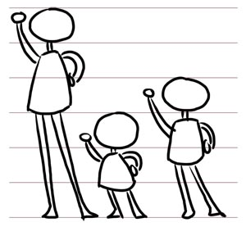
Notes:
Avez-vous une idée de qui peut dire cela? = construction d’un univers en lien avec les mots lus ou entendus
Ce pourrait être ….
Est-ce un adulte qui a un parent vieillissant?
Un animal ?
Un adolescent en pleine construction?
Un enfant

Slide 14


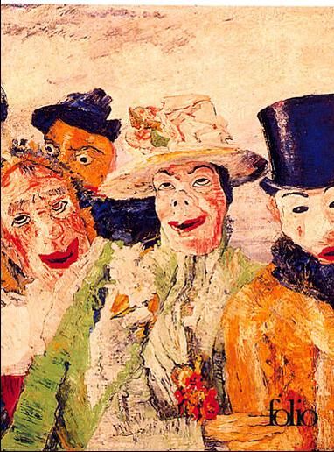
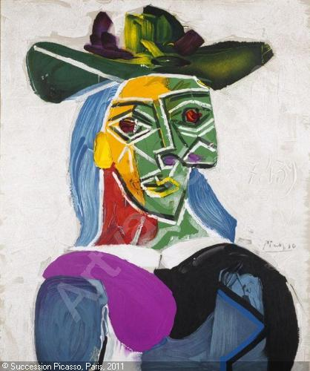

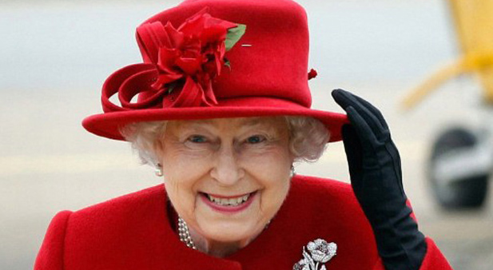
« Le problème avec ma mère, c’est ses chapeaux ; »
Notes:
Cette entrée dans le texte ne nous dit rien sur le narrateur, les personnages ni la nature du problème : ce sont les blancs du texte (évoqués par Umberto Eco dans Lector in fabula : « Le texte est une « machine paresseuse qui exige du lecteur un travail coopératif acharné pour remplir les espaces de non-dit ou de déjà-dit restés en blanc » (Eco, U., 1985) et cités par de nombreux chercheurs comme Agnès Perrin) qui laissent une place à l’imagination du chercheur de sens qu’est le lecteur…
Réponses possibles concernant les chapeaux qui posent problème:
Ils sont si imposants qu’il n’y a plus de place pour moi
- parfois elle se prend pour la mère noël
Elle en met à tout le monde : même aux animaux: George Orwell : la ferme des animaux
Si seulement ce n’était que les chapeaux
- Dora Maar de Picasso : œuvre : femme à chapeau ➔ le pb avec ma mère, c’est ses chapeaux, ça la rend verte de rage…
- à moins que l’on parle de la Reine Mère…

Slide 15
?
Notes:
Bref…
On vous a donné tellement d’informations, de pistes, que l’on vous a embrouillés…
Soyons sérieux Et de fait, on vous a obligés à penser aux personnages présentés. Si aucune image n’avait été projetée, vous auriez, chacun, créé des images mentales propres à votre imaginaire, à votre culture, à vos connaissances, à votre état d’esprit du moment, à l’état émotionnel dans lequel vous vous trouvez, le tout fortement lié à l’environnement dans lequel vous vous situez (à l’école, au bureau, en vacances ou dans cet amphithéâtre…)
Soyons pragmatique et regardons de plus près ce que nous dit le texte…

Slide 16
J'ai un problème avec ma mère Babette Cole - SEUIL
Le problème avec ma mère, c’est ses chapeaux.
Quand elle m’a amené à ma nouvelle école, les autres enfants me regardaient d’un air drôlement bizarre...
Elle ne s’entendait pas toujours très bien....avec les autres parents.
Ils me demandaient toujours où était mon papa. Je leur répétais ce que ma mère m’avait dit :« Il restera en bocal jusqu'à ce qu’il n’aille plus au bistrot. »
Un matin, la maîtresse nous demanda si nos mamans pourraient faire des gâteaux pour le goûter de l’école ...
Ma mère en fit ...
Ce fut un désastre épouvantable.
Mais les copains, eux, faillirent mourir de rire.
Et ils voulurent tous venir chez moi.
Je ne savais pas ce qu’ils penseraient de la maison de ma mère !
« N’y allez pas », dirent les parents.
Mais ils vinrent quand même. Ils adorèrent nos petits animaux familiers.
On les présenta à grand-mère.
Ma mère fut formidable.
On s’amusa tous comme des fous.
Mais l’arrivée de leurs parents gâcha vraiment tout. Qu’est-ce qu’elle a pris, ma mère !
Maman était toute triste.
Mes nouveaux amis aussi.
« Elle est sympa, ta mère, mais on n’a plus le droit de venir jouer chez toi. »
Un jour, il y eut le feu à l’école.
On a cru qu’on allait tous rôtir.
Mais ma mère arriva même avant les pompiers !
Et elle éteignit le feu toute seule.
Les parents félicitèrent ma maman :« Vous avez sauvé nos enfants. »
Depuis, on joue comme des fous dans la maison de maman.
Notes:
A l’aide du texte, on va essayer d’identifier de QUI et de QUOI il est question…
Et d’ailleurs, dans ce texte, nous allons découvrir de quelle façon on peut suivre les personnages… Chose extrêmement simple lorsque l’on est lecteur expert mais beaucoup plus difficile quand on est lecteur débutant ou hésitant
Pour répondre à ces petites phrases que l’on entend parfois : essayons d’identifier qui parle????
Oh la la j’ai tout lu mais je n’ai rien compris ➔ enfant/ lecteur précaire, fragile/ un adulte qui a perdu l’habitude de lire/ moi en train de lire un traité d’astronomie…
Il lit bien pourtant il s’est trompé dans les questions… ➔ un enseignant/un parent
- il ne comprend rien mais je ne sais pas comment l’aider…➔ enseignant…
-
Lecture du texte par les enseignants

Slide 17
J’ai un problème avec ma mère Babette Cole - SEUIL
Ma mère
Le problème avec c’est ses chapeaux ;
Quand m’a amené à ma nouvelle école, les autres enfants me regardaient d’un air drôlement bizarre...
ne entendait pas toujours très bien....avec les autres parents.
Ils me demandaient toujours où était mon papa. Je leur répétais ce que m’avait dit :« Il restera en bocal jusqu'à ce qu’il n’aille plus au bistrot. »
Un matin, la maîtresse nous demanda si nos mamans pourraient faire des gâteaux pour le goûter de l’école ...
en fit ...
Ce fut un désastre épouvantable.
Mais les copains, eux, faillirent mourir de rire.
Et ils voulurent tous venir chez moi.
Je ne savais pas ce qu’ils penseraient de la maison de !
« N’y allez pas », dirent les parents.
Mais ils vinrent quand même. Ils adorèrent nos petits animaux familiers.
On les présenta à grand-mère.
fut formidable.
On s’amusa tous comme des fous.
Mais l’arrivée de leurs parents gâcha vraiment tout. Qu’est-ce qu’ a pris, !
était toute triste.
Mes nouveaux amis aussi.
« est sympa, , mais on n’a plus le droit de venir jouer chez toi. »
Un jour, il y eut le feu à l’école.
On a cru qu’on allait tous rôtir.
Mais arriva même avant les pompiers !
Et éteignit le feu toute seule.
Les parents félicitèrent :« avez sauvé nos enfants. »
Depuis, on joue comme des fous dans la maison de .
ma mère
elle
Elle
s’
ma mère
Ma mère
ma mère
Ma mère
elle
ma mère
Maman
Elle
ta mère
ma mère
elle
ma maman
Vous
maman
Notes:
Quelques points d’ancrage
Regardons de plus près la chaîne anaphorique concernant la maman
16 éléments constituent cette chaîne
Ma mère = 8 fois / ta mère = 1 fois / vous = 1 fois / elle = 3fois
Maman = 2 fois / ma maman = 1 fois
12 syntagmes nominaux 4 substituts pronominaux
Difficultés:
- les élèves devront comprendre que ma mère et ta mère = le même personnage de 2 points de vue différents
- le pronom personnel ’’elle’’ présente une autre façon de parler de sa mère que par l’utilisation de maman ou ma mère = un autre point de vue
- idem pour le vous utilisé dans les paroles rapportées

Slide 18
J'ai un problème avec ma mère Babette Cole - SEUIL
Je – le narrateur
Le problème avec ma mère, c’est ses chapeaux.
Quand elle a amené à ma nouvelle école, les autres enfants regardaient d’un air drôlement bizarre...
Elle ne s’entendait pas toujours très bien....avec les autres parents.
Ils demandaient toujours où était mon papa. leur répétais ce que ma mère avait dit :« Il restera en bocal jusqu'à ce qu’il n’aille plus au bistrot. »
Un matin, la maîtresse nous demanda si nos mamans pourraient faire des gâteaux pour le goûter de l’école ...
Ma mère en fit ...
Ce fut un désastre épouvantable.
Mais les copains, eux, faillirent mourir de rire.
Et ils voulurent tous venir chez .
ne savais pas ce qu’ils penseraient de la maison de ma mère !
« N’y allez pas », dirent les parents.
Mais ils vinrent quand même. Ils adorèrent nos petits animaux familiers.
On les présenta à grand-mère.
Ma mère fut formidable.
On s’amusa tous comme des fous.
Mais l’arrivée de leurs parents gâcha vraiment tout. Qu’est-ce qu’elle a pris, ma mère !
Maman était toute triste.
Mes nouveaux amis aussi.
« Elle est sympa, ta mère, mais on n’a plus le droit de venir jouer chez . »
Un jour, il y eut le feu à l’école.
On a cru qu’on allait tous rôtir.
Mais ma mère arriva même avant les pompiers !
Et elle éteignit le feu toute seule.
Les parents félicitèrent ma maman :« Vous avez sauvé nos enfants. »
Depuis, on joue comme des fous dans la maison de maman.
m’
me
me
Je
m’
moi
Je
toi
Notes:
Autre point d’ancrage : la chaîne anaphorique du narrateur
j’ = 1 fois/ je = 2 fois /me = 2/ m’= 2 fois / toi = 1 fois/ moi = 1 fois
9 termes utilisés pour la chaine anaphorique du narrateur
Obstacle : moi = toi dans ce texte = le narrateur

Slide 19
J'ai un problème avec ma mère Babette Cole - SEUIL
Les enfants
Le problème avec ma mère, c’est ses chapeaux.
Quand elle m’a amené à ma nouvelle école, me regardaient d’un air drôlement bizarre...
Elle ne s’entendait pas toujours très bien....avec les autres parents.
me demandaient toujours où était mon papa. Je répétais ce que ma mère m’avait dit :« Il restera en bocal jusqu'à ce qu’il n’aille plus au bistrot. »
Un matin, la maîtresse demanda si nos mamans pourraient faire des gâteaux pour le goûter de l’école ...
Ma mère en fit ...
Ce fut un désastre épouvantable.
Mais faillirent mourir de rire.
Et voulurent tous venir chez moi.
Je ne savais pas ce qu’ penseraient de la maison de ma mère !
« N’y allez pas », dirent les parents.
Mais vinrent quand même. adorèrent nos petits animaux familiers.
On présenta à grand-mère.
Ma mère fut formidable.
On s’amusa tous comme des fous.
Mais l’arrivée de leurs parents gâcha vraiment tout. Qu’est-ce qu’elle a pris, ma mère !
Maman était toute triste.
aussi.
« Elle est sympa, ta mère, mais n’a plus le droit de venir jouer chez toi. »
Un jour, il y eut le feu à l’école.
On a cru qu’on allait tous rôtir.
Mais ma mère arriva même avant les pompiers !
Et elle éteignit le feu toute seule.
Les parents félicitèrent ma maman :« Vous avez sauvé . »
Depuis, on joue comme des fous dans la maison de maman.
les autres enfants
Ils
leur
nous
les copains, eux,
ils
ils
ils
Ils
les
Mes nouveaux amis
on
nos enfants
Notes:
‘’Les enfants ‘’ sont un élément important de l’histoire
Chaîne anaphorique concernant les copains:
les autres enfants /nos enfants / les copains/ mes nouveaux amis
Ils = 5 fois / leur = 1 fois / eux = 1 fois/ les = 1 fois / on = 1 fois /nous = 1 fois
9 façons différentes de désigner les enfants avec là aussi des changements de point de vue (celui du narrateur, celui des parents …)
Point d’ attention ‘’nous ‘’ contient les enfants et le narrateur
Point d’attention ‘’on’’ qui contient les enfants et le narrateur

Slide 20
J'ai un problème avec ma mère Babette Cole - SEUIL
Le problème avec ma mère, c’est ses chapeaux.
Quand elle m’a amené à ma nouvelle école, les autres enfants me regardaient d’un air drôlement bizarre...
Elle ne s’entendait pas toujours très bien....avec les autres parents.
Ils me demandaient toujours où était mon papa. Je leur répétais ce que ma mère m’avait dit :« Il restera en bocal jusqu'à ce qu’il n’aille plus au bistrot. »
Un matin, la maîtresse nous demanda si nos mamans pourraient faire des gâteaux pour le goûter de l’école ...
Ma mère en fit ...
Ce fut un désastre épouvantable.
Mais les copains, eux, faillirent mourir de rire.
Et ils voulurent tous venir chez moi.
Je ne savais pas ce qu’ils penseraient de la maison de ma mère !
« N’y allez pas », dirent les parents.
Mais ils vinrent quand même. Ils adorèrent nos petits animaux familiers.
On les présenta à grand-mère.
Ma mère fut formidable.
On s’amusa tous comme des fous.
Mais l’arrivée de leurs parents gâcha vraiment tout. Qu’est-ce qu’elle a pris, ma mère !
Maman était toute triste.
Mes nouveaux amis aussi.
« Elle est sympa, ta mère, mais on n’a plus le droit de venir jouer chez toi. »
Un jour, il y eut le feu à l’école.
On a cru qu’on allait tous rôtir.
Mais ma mère arriva même avant les pompiers !
Et elle éteignit le feu toute seule.
Les parents félicitèrent ma maman :« Vous avez sauvé nos enfants. »
Depuis, on joue comme des fous dans la maison de maman.
Notes:
Avez-vous enfin trouvé qui raconte ?
Savez-vous qui parle?
Est-ce une fille? // Est-ce un garçon? //
Savez-vous qui est la mère???

Slide 21
Notes:
Rappel des différentes propositions du début:
Cette entrée dans le texte ne nous dit rien sur le narrateur, les personnages ni la nature du problème : ce sont les blancs du texte (évoqués par Umberto Eco dans Lector in fabula : « Le texte est une « machine paresseuse qui exige du lecteur un travail coopératif acharné pour remplir les espaces de non-dit ou de déjà-dit restés en blanc » (Eco, U., 1985) et cités par de nombreux chercheurs comme Agnès Perrin) qui laissent une place à l’imagination du chercheur de sens qu’est le lecteur…
Réponses possibles concernant les chapeaux qui posent problème:
1 -Ils sont si imposants qu’il n’y a plus de place pour moi
2- parfois elle se prend pour la mère noël
3- Elle en met à tout le monde : même aux animaux: George Orwell : la ferme des animaux
4-Si seulement ce n’était que les chapeaux
5- Dora Maar de Picasso : œuvre : femme à chapeau ➔ le pb avec ma mère, c’est ses chapeaux, ça la rend verte de rage…
6 - à moins que l’on parle de la Reine Mère…
Élimination progressive des propositions pour arriver à ….. La sorcière ou …. À vérifier !

Slide 22

J'ai un problème avec ma mère Babette Cole - SEUIL
Indice grammatical
Le problème avec ma mère, c’est ses chapeaux.
Quand elle m’a amené à ma nouvelle école, les autres enfants me regardaient d’un air drôlement bizarre...
Elle ne s’entendait pas toujours très bien....avec les autres parents.
Ils me demandaient toujours où était mon papa. Je leur répétais ce que ma mère m’avait dit :« Il restera en bocal jusqu'à ce qu’il n’aille plus au bistrot. »
Un matin, la maîtresse nous demanda si nos mamans pourraient faire des gâteaux pour le goûter de l’école ...
Ma mère en fit ...
Ce fut un désastre épouvantable.
Mais les copains, eux, faillirent mourir de rire.
Et ils voulurent tous venir chez moi.
Je ne savais pas ce qu’ils penseraient de la maison de ma mère !
« N’y allez pas », dirent les parents.
Mais ils vinrent quand même. Ils adorèrent nos petits animaux familiers.
On les présenta à grand-mère.
Ma mère fut formidable.
On s’amusa tous comme des fous.
Mais l’arrivée de leurs parents gâcha vraiment tout. Qu’est-ce qu’elle a pris, ma mère !
Maman était toute triste.
Mes nouveaux amis aussi.
« Elle est sympa, ta mère, mais on n’a plus le droit de venir jouer chez toi. »
Un jour, il y eut le feu à l’école.
On a cru qu’on allait tous rôtir.
Mais ma mère arriva même avant les pompiers !
Et elle éteignit le feu toute seule.
Les parents félicitèrent ma maman :« Vous avez sauvé nos enfants. »
Depuis, on joue comme des fous dans la maison de maman.
Notes:
Comment savoir qui est le narrateur?
L’accord du participe passé avec le COD placé avant le verbe nous amène à conclure qu’il s’agit d’un garçon…

Slide 23
J'ai un problème avec ma mère Babette Cole - SEUIL
Les connecteurs
Le problème avec ma mère, c’est ses chapeaux.
Quand elle m’a amené à ma nouvelle école, les autres enfants me regardaient d’un air drôlement bizarre...
Elle ne s’entendait pas toujours très bien....avec les autres parents.
Ils me demandaient toujours où était mon papa. Je leur répétais ce que ma mère m’avait dit :« Il restera en bocal jusqu'à ce qu’il n’aille plus au bistrot. »
Un matin, la maîtresse nous demanda si nos mamans pourraient faire des gâteaux pour le goûter de l’école ...
Ma mère en fit ...
Ce fut un désastre épouvantable.
Mais les copains, eux, faillirent mourir de rire.
Et ils voulurent tous venir chez moi.
Je ne savais pas ce qu’ils penseraient de la maison de ma mère !
« N’y allez pas », dirent les parents.
Mais ils vinrent quand même. Ils adorèrent nos petits animaux familiers.
On les présenta à grand-mère.
Ma mère fut formidable.
On s’amusa tous comme des fous.
Mais l’arrivée de leurs parents gâcha vraiment tout. Qu’est-ce qu’elle a pris, ma mère !
Maman était toute triste.
Mes nouveaux amis aussi.
« Elle est sympa, ta mère, mais on n’a plus le droit de venir jouer chez toi. »
Un jour, il y eut le feu à l’école.
On a cru qu’on allait tous rôtir.
Mais ma mère arriva même avant les pompiers !
Et elle éteignit le feu toute seule.
Les parents félicitèrent ma maman :« Vous avez sauvé nos enfants. »
Depuis, on joue comme des fous dans la maison de maman.
Notes:
On aurait pu vous parler des connecteurs, des organisateurs textuels ou des marqueurs de relation, indices précieux pour la compréhension mais on ne le fera pas…
Par contre….

Slide 24
J'ai un problème avec ma mère Babette Cole - SEUIL
Les inférences
C
C
Le problème avec ma mère, c’est ses chapeaux .
Quand elle m’a amené à ma nouvelle école, les autres enfants me regardaient d’un air drôlement bizarre...
Elle ne s’entendait pas toujours très bien....avec les autres parents.
Ils me demandaient toujours où était mon papa. Je leur répétais ce que ma mère m’avait dit :« Il restera en bocal jusqu'à ce qu’il n’aille plus au bistrot. »
C
C
C
C
C
C
C
C
C
Notes:
Par contre, nous allons zoomer sur un extrait du texte et essayer de matérialiser, de rendre visible les relations entre les informations contenues dans le texte et celles que l’on a dans la tête…

Slide 25
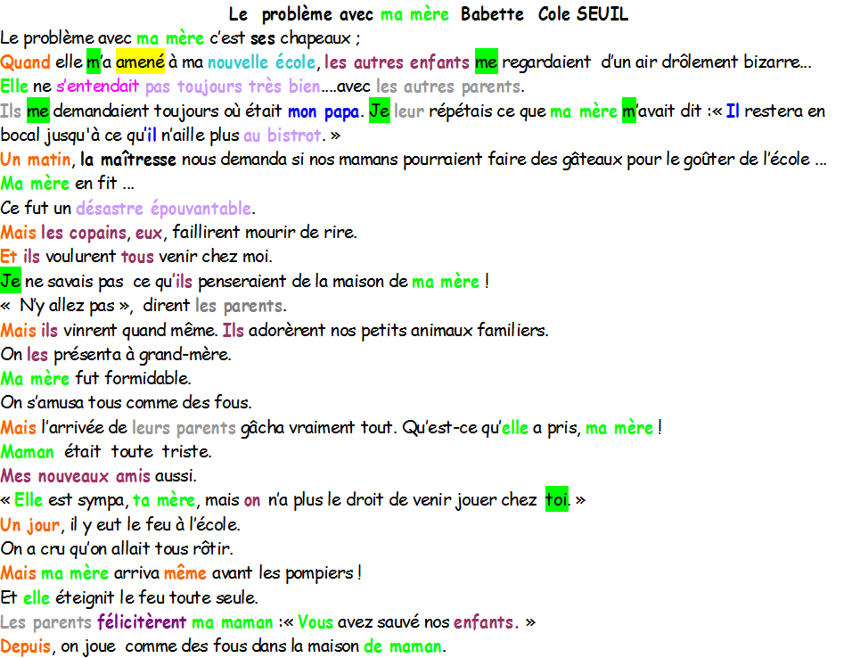
Notes:
Voici mis en couleur tous les éléments qu’il est nécessaire de traiter pour bien comprendre un texte…
Et effectivement, pour reprendre l’intitulé de cette journée : « comprendre et se comprendre, c’est toute histoire!... » Et quelle histoire!!!
D’autres difficultés liées au lecteur et au sens qu’il attribue à la tâche (malentendus cognitifs) ou à des représentations erronées de l’acte de lire et/ou des attentes de l’enseignant.
Ils n’ont pas de projet de lecteur et ne savent pas pourquoi « ils doivent lire », ils n’entrent pas dans l’activité.
Ils considèrent l’acte de lire comme une contrainte scolaire et ce, d’autant plus si la socialisation familiale est éloignée de la socialisation scolaire et ne les prépare pas à entrer dans le monde de l’écrit.
Ils pensent que lire c’est déchiffrer ou lire à haute voix.
Ils pensent qu’il suffit de déchiffrer pour comprendre et restent passifs face au texte.
Leur attention est mobilisée par le déchiffrage, ils n’ont plus l’énergie de se consacrer au sens.
Ils éprouvent des difficultés à décoder l’écrit.
Ils pensent qu’il faut comprendre tous les mots d’un texte pour comprendre ce qu’il signifie. Ils s’arrêtent au mot inconnu et ne poursuivent pas la lecture pour chercher d’autres indices.
Ils « picorent » dans le texte quelques mots qu’ils reconnaissent et imaginent une « autre histoire ».
Ils procèdent à un contrôle de la compréhension au niveau propositionnel (intérieur de la phrase), mais peu au niveau local (interphrastique). Ils ne peuvent donc pas se créer de représentations mentales cohérentes.
Ils éprouvent des difficultés à mémoriser l’enchaînement des situations.
Ils interprètent difficilement ou mal les substituts anaphoriques, les connecteurs logiques et temporels, les temps des verbes… La cohésion du texte leur échappe.
Ils ont une représentation erronée de la tâche et mobilisent des stratégies inappropriées (pour eux, lire = répondre à des questions)
Ils confondent lecture compréhension et simple recherche d’informations. Ils n’ont pas compris les enjeux de la lecture (lire pour…).
Pour répondre aux questions ils ont tendance à vouloir mémoriser et restituer la forme littérale des énoncés. Quand ils n’y parviennent pas, ils sont angoissés ou se découragent et cessent de s’impliquer.
Ils ne pensent pas à recourir aux outils créés en classe (affichages, frises chronologique des actions, trombinoscope des personnages, plans des déplacements…). Ils s’imaginent qu’on leur demande de tout retenir ou ne savent pas où chercher.
Ils s’interdisent certaines stratégies. Ex : retourner au texte pour vérifier, chercher des indices.
Ils n’investissent pas les stratégies auxquelles ils peuvent recourir si elles n’ont pas été enseignées explicitement.
Ils s’empêchent d’aller au-delà du texte et de combler l’implicite.
Ils ne peuvent pas se créer de représentations mentales si l’univers de référence et/ou le vocabulaire spécifique correspondant leur sont étrangers.
Ils s’accrochent à des représentations mentales erronées et s’interdisent de les remettre en question : absence de flexibilité.

Slide 26
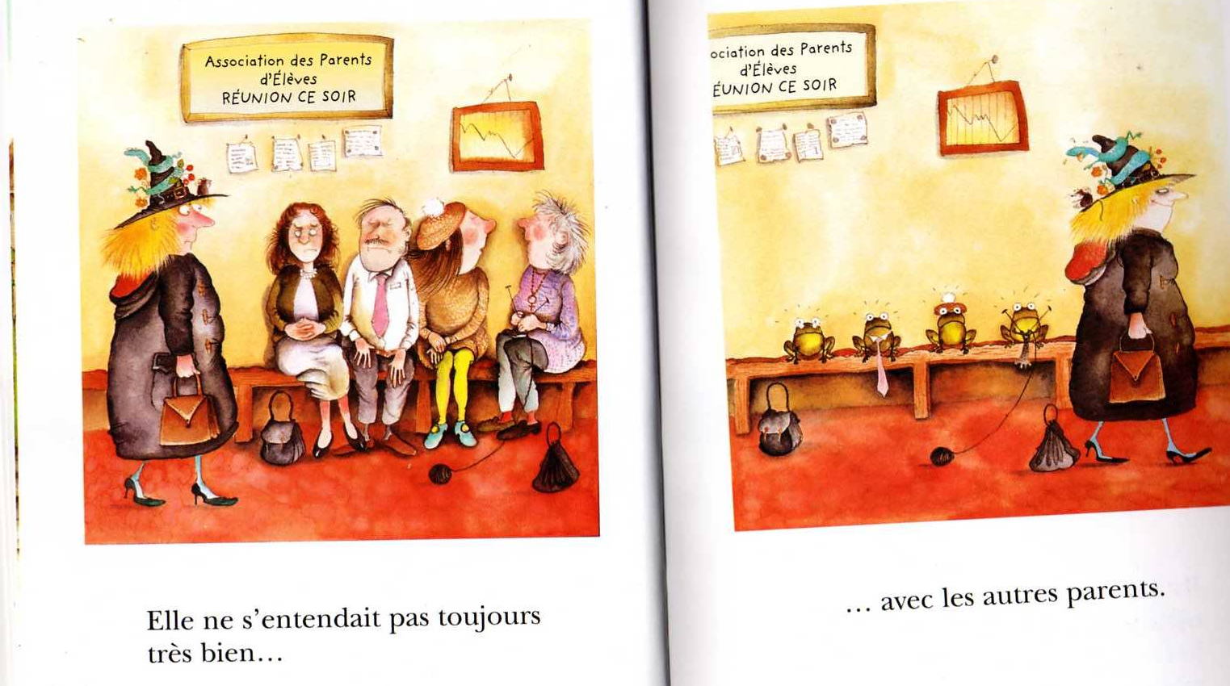
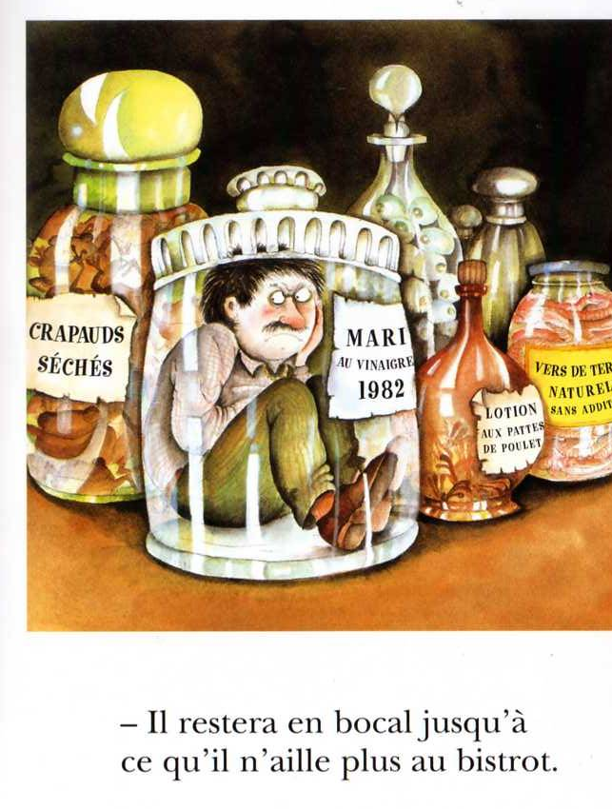
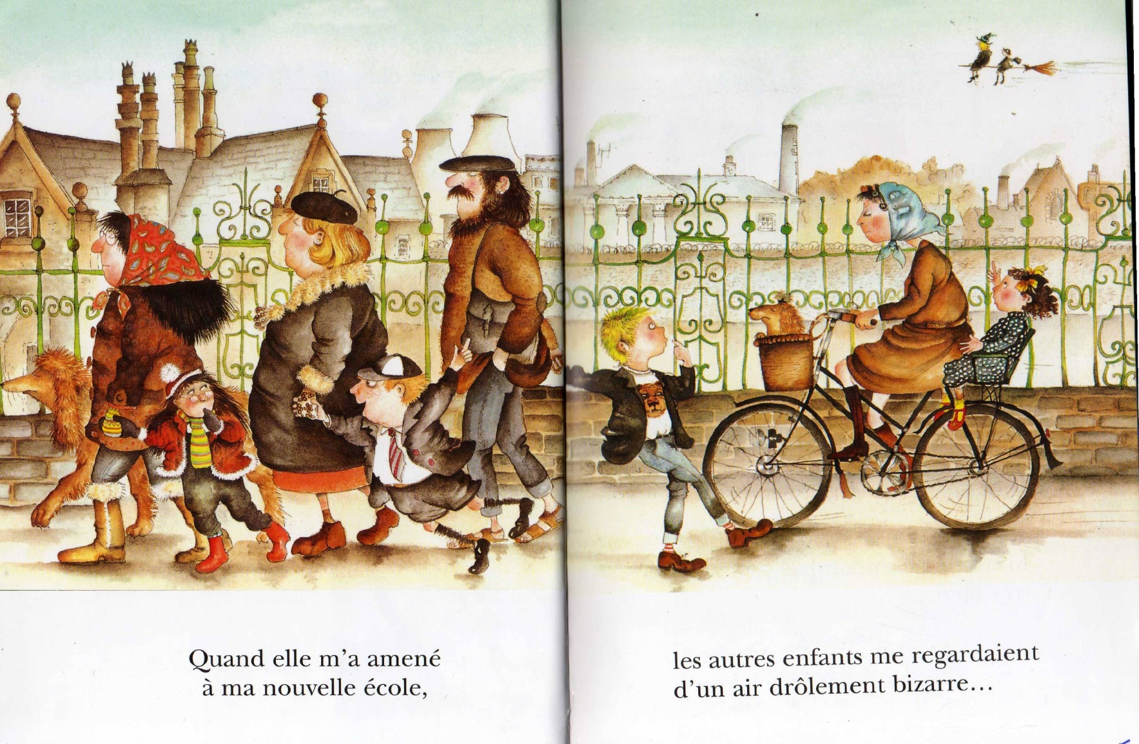
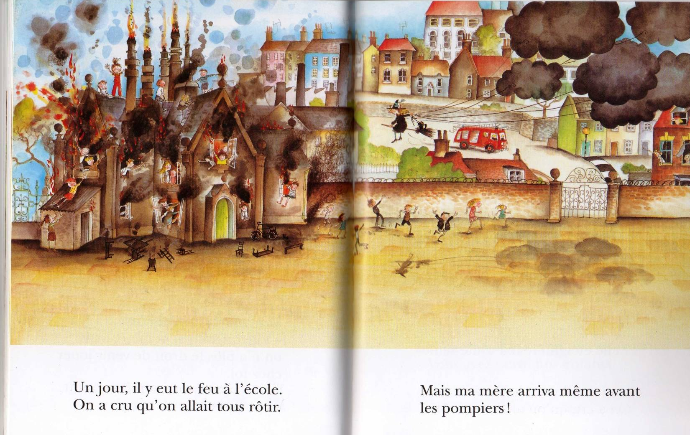
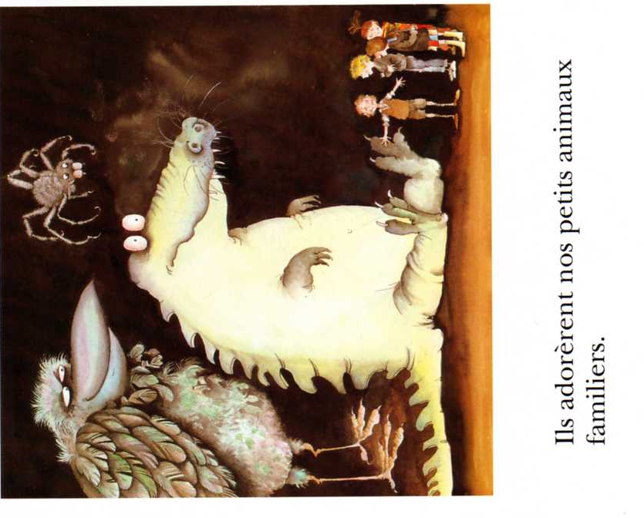
Les illustrations et le texte…
Notes:
Les illustrations ne simplifient pas toujours la compréhension voire même elles disent autre chose que ce que dit le texte…
En voici quelques unes qui en disent long …

Slide 27
Notes:
Les illustrations nous ont permis d’identifier la mère de notre narrateur…
Finalement quel est le problème du narrateur ?
Sa mère est une sorcière, elle est différente des autres parents, l’enfant est lui aussi considéré comme différent
Quel est le thème du texte :
La différence, le rejet par les autres
Le rapport aux autres
la tolérance
…

Slide 28
Merci de votre attention

Slide 29
Exemple 2: Comprendre un texte documentaire.
Quelles spécificités? (lecture magistrale ou autonome)
Notes:
Parole donnée à la salle
Sont-ce les mêmes compétences que celles mobilisées pour comprendre, le film? Le texte? Les illustrations?
Réponses attendues
-ce sont les mêmes
- il y a plus de vocabulaire
-l’univers de référence n’est pas imaginaire mais en lien avec la réalité scientifique
- le lexique utilisé est complexe car spécifique et précis
-
-

Slide 30
Que mange le loup ?
Le loup adore la viande crue ! C’est un animal carnivore. Il se nourrit de charognes, c'est-à-dire d’animaux morts. Mais il mange surtout des bêtes vivantes. Le lapin est une des petites proies favorites du loup, comme la musaraigne ou la marmotte.
Le loup attaque aussi de plus gros animaux comme le sanglier, le chevreuil ou le renne.
Pour cela il chasse avec sa meute.
Le loup se nourrit aussi de feuilles et de fruits. Comme ce n’est pas toujours facile de trouver à manger, il lui arrive parfois de passer des jours entiers sans se nourrir.
Extrait de « Loup qui es-tu ? » Milan

Slide 31
Que mange le loup ?
Le loup adore la viande crue ! C’est un animal carnivore. Il se nourrit de charognes, c'est-à-dire d’animaux morts. Mais il mange surtout des bêtes vivantes. Le lapin est une des petites proies favorites du loup, comme la musaraigne ou la marmotte.
Le loup attaque aussi de plus gros animaux comme le sanglier, le chevreuil ou le renne.
Pour cela il chasse avec sa meute.
Le loup se nourrit aussi de feuilles et de fruits. Comme ce n’est pas toujours facile de trouver à manger, il lui arrive parfois de passer des jours entiers sans se nourrir.
Extrait de « Loup qui es-tu ? » Milan
Notes:
Commentaires // programmes(connaissances et compétences associées
Mobilisation des expériences antérieures de lecture et des expériences qui en sont issues (sur des univers, des personnages types, des scripts…) ;
➔
Horizon d’attente (type de texte)
Univers de référence :
Mise en œuvre (guidée puis autonome) d’une démarche pour découvrir et comprendre un texte (parcourir le texte de manière rigoureuse et ordonnée ; identifier les informations clés et relier ces informations ; identifier les liens logiques et chronologiques ; mettre en relation avec ses propres connaissances ; affronter des mots inconnus ; formuler des hypothèses ; …)
➔
Habiletés stratégiques,
Habiletés langagières.
Contrôler sa compréhension
➔
Identifier les ruptures de sens, les pertes de compréhension
habiletés stratégiques

Slide 32
Noms et substituts ➔ connaissance des animaux, représentations mentales, relations noms/substituts
Le loup = animal carnivore (l’explication du sens se trouve dans la phrase précédente), il, lui
Charognes (l’explication se trouve dans la suite de la phrase : c’est-à-dire….) = animaux morts
Bêtes vivantes = tous les animaux qui suivent
Le lapin, la musaraigne, la marmotte = petites proies favorites
le sanglier, le chevreuil le renne = de plus gros animaux
Verbes : le loup (sujet) : mange, adore, se nourrit, attaque, chasse, trouver à manger, passer (des jours entiers) sans se nourrir
Connecteurs logiques, conjonctions et adverbes :
Mais, surtout, aussi, comme , parfois, pas toujours.
Vocabulaire : viande crue, carnivore, c’est-à-dire, proies favorites, sa meute.
Ponctuation : . ? ! ,
Notes:
Insister sur la nécessité d’avoir bien identifié les difficultés auxquelles les élèves peuvent être confrontés.
Le traitement des obstacles doit faire l’objet d’un apprentissage
Nécessité de cibler des objectifs d’apprentissage précis (substituts ; connecteurs…)
Stratégies (sens des mots en amont, en aval)
Tri d’informations, affiche avec fléchage.

Slide 33
COMPRENDRE, une activité complexe :
« La compréhension est une activité, et non simplement le résultat de cette activité, que nous mobilisons chaque jour, à chaque instant, dans tous les domaines de notre vie.
Elle consiste à intégrer les informations provenant de plusieurs sources,
externes – sensorielles, sociales –
et internes – nos connaissances antérieures, nos attitudes, nos réactions émotionnelles -,
afin de constituer des représentations du monde (incluant des représentations de nous-mêmes) nous permettant d’interpréter ce qui est advenu ou de modifier nos actions, savoirs, savoir-faire et croyances en vue de nous assurer la meilleure adaptation possible au monde environnant et à son évolution. »
Aider les élèves à comprendre - du texte au multimédia – coordonné par Daniel Gaonac’h et Michel Fayol, Hachette éducation 2003
Notes:
Parole donnée à la salle.
A la lumière de la formation et de son contenu les collègues peuvent donner quelques précisions.

Slide 34
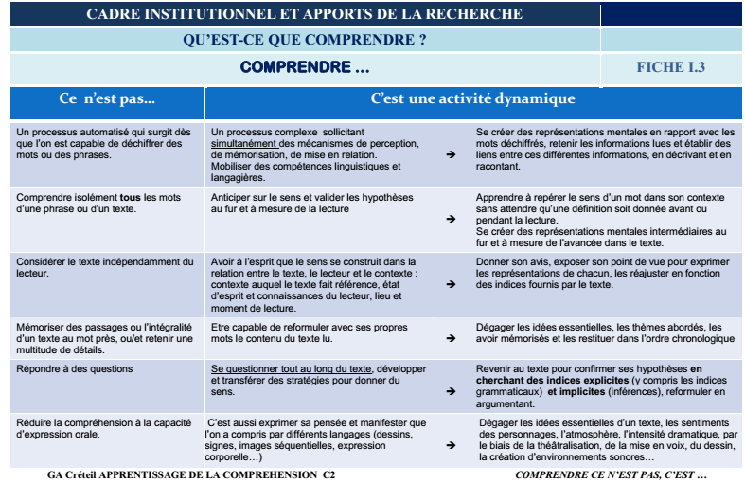
Notes:
Le tableau peut être complété par les « formés ».
Mutualisation et synthèse.

Slide 35
COMPRENDRE UN TEXTE EN SITUATION D’ECOUTE
(lecture magistrale, écoute de texte enregistré, communication orale ordinaire…)
La compréhension orale n’obéit pas tout à fait aux mêmes processus de construction que la compréhension de l’écrit :
l’auditeur formule d’abord des hypothèses sémantiques : il établit des hypothèses sur le contenu du message en se fondant sur les connaissances dont il dispose et sur les informations qu’il tire de ce message au fur et à mesure de son déroulement.
Parallèlement, l’auditeur établit, lors du défilement du message, des hypothèses formelles sur ses connaissances des structures des signifiants de la langue dans laquelle est encodé le message.
Ensuite, l’auditeur procède à la vérification de ses hypothèses ; cette vérification s’opère, non pas
par une discrimination linéaire et exhaustive de la chaîne phonique, mais par une prise d’indices
permettant de confirmer ou d’infirmer ses attentes formelles et sémantiques, sollicitées ici de manière quasi-simultanée.
- La dernière phase du processus, enfin, dépend du résultat de la vérification :
Selon la confortation ou l’infirmation des hypothèses, l’auditeur poursuit l’intégration des nouvelles informations dans la construction de signification en cours, suspend la construction de la signification ou reprend la procédure à zéro.
La connaissance des univers de référence, l’état mental de l’auditeur (fatigue, disponibilité, préoccupation, attention mobilisée par d’autres évènements ou activités…), le contexte de réception, les relations que l’auditeur entretient avec le producteur du message de même que le rythme d’élocution, la compétence rhétorique de ce dernier, son « corps parlant » et sa capacité à cerner chez l’auditeur les ruptures de sens, influent sur la compréhension du message.
D’après LA COMPRÉHENSION ORALE : UN PROCESSUS ET UN COMPORTEMENT , MJ Gremmo, H Holec, CRAPEL université de Nancy
Notes:
= Modèle onomasiologique : il fait consensus actuellement auprès des psycholinguistes.
Importance de la familiarisation avec les univers de référence : R20 (Recommandation n° 20 de La conférence de consensus : "Lire, comprendre, apprendre : comment soutenir le développement de compétences en lecture ?" (mars 2016). http://www.cnesco.fr/fr/lecture/)
: Au-delà du travail sur la dimension linguistique, l’enseignant doit conduire les élèves à prendre en compte l’ancrage dans l’univers culturel du texte (souvent éloigné du quotidien des élèves).
conférence de consensus 2016. http://ife.ens-lyon.fr/ife/actualites/fichiers/cc-lecture-recommandations-du-jury
La compréhension orale n’est pas nécessairement plus aisée que la compréhension d’un texte lu de manière autonome :
« La compréhension d’un texte portant sur une information de type scientifique est plus aisée sur un support écrit, qui autorise des retours en arrière ou des ralentissements. C’est en ce sens qu’il est légitime de s’interroger sur les conditions particulières d’exercice de l’activité lors de la lecture. »
Aider les élèves à comprendre, du texte au multimédia, coordonné par D Gaonac’h et M Fayol, Hachette éducation

Slide 36
COMPRENDRE UN TEXTE EN SITUATION DE LECTURE AUTONOME : habiletés langagières, habiletés cognitives et processus médiateurs
La compréhension d’un texte lu de manière autonome sollicite dans un temps bref et souvent simultanément, quatre grandes catégories d’habiletés :
● l’identification des mots est un préalable et supposent que les mécanismes de reconnaissance des mots écrits soient construits et automatisés ;
● les connaissances stockées en mémoire : connaissances sur le langage et connaissances plus générales sur le monde ;
● les capacités cognitives générales : la mémoire de travail et les capacités de raisonnement et de planification ;
des habiletés propres au traitement des textes qui permettent la construction de la cohérence des textes : savoir établir des relations entre les idées exprimées et expliciter les relations laissées implicites dans les énoncés successifs ; contrôler sa compréhension, c’est-à-dire savoir ce que l’on comprend ou ne comprend pas et initier le cas échéant, des régulations au moyen de stratégies.
La conférence de consensus : "Lire, comprendre, apprendre : comment soutenir le développement de compétences en lecture ?" (mars 2016). http://www.cnesco.fr/fr/lecture/
Notes:
Jusque dans les années 1980 et les progrès de la psychologie cognitive, « on a considéré que la compréhension d'un texte allait de soi, sous réserve que le décodage soit maîtrisé. Elle ne faisait donc pas l'objet d'un apprentissage explicite ». (Lieury, A. & de la Haye, F., 2011)
On sait à présent que « comprendre un discours ou un texte, c'est construire une représentation mentale intégrée et cohérente de la situation décrite par ce discours ou ce texte » (Fayol, M.,2003)
Lieury, A. & de la Haye, F. (2011), Psychologie cognitive de l'éducation, 2^{ième} édition, les topos, Dunod
Fayol ,M. (2003) La compréhension : évaluation, difficultés et intervention, Conférence de Consensus, Paris 4. 5 décembre, http://www.bienlire.education.fr
« Comprendre un texte, c’est s’en faire une représentation mentale cohérente en combinant les informations explicites et implicites qu’il contient à ses propres connaissances. Cette représentation est dynamique et cyclique. Elle se transforme et se complexifie au fur et à mesure de la lecture. » La lecture, apprentissage et difficultés, sous la direction de Jocelyne Giasson, de Boeck 2012

Slide 37
Synthèse du rapport de la conférence de consensus 2016
« Comprendre un texte est une activité qui sollicite à la fois une activité délibérée, stratégique, et la mise en œuvre d’automatismes qui dépassent largement ceux de l’identification des mots sur lesquels insistait la conférence de 2003 »
Deux habiletés spécifiques au traitement des textes :
les habiletés de construction de la cohérence et la fluidité de lecture en contexte.
Quatre stratégies
1) les stratégies de préparation à la lecture afin d’être en lecture active
2) les stratégies d’interprétation des mots, des phrases, et des idées du texte afin de construire une base de texte cohérente
3) les stratégies pour aller au-delà du texte afin de connecter les informations lues aux connaissances générales et à l’expérience du lecteur afin de comprendre l’implicite.
4) les stratégies d’organisation, de restructuration et de synthèse afin d’organiser l’ensemble des informations lues
Les deuxième et troisième stratégies peuvent et doivent, avec l’expérience, être si fortement intégrées à l’activité de compréhension, qu’elles deviennent automatisées et ne font l’objet de traitements délibérés que lorsqu’un défaut de compréhension est détecté.
Notes:
✰
Conférence de consensus mars 2016 : Lire, comprendre apprendre : http://ife.ens-lyon.fr/ife/actualites/fichiers/cc-lecture-recommandations-du-jury
Les stratégies de préparation à la lecture nécessitent notamment une clarification et un exposé explicite des enjeux propres à l’activité de lecture du moment (= inscrire l’enfant dans un projet de lecteur)

Slide 38
La compréhension en Français au C2 :
Ce que disent les programmes
Les liens « dire, lire, écrire »
LA COMPREHENSION AU C2
Comprendre et s'exprimer à l'oral
Ecouter pour comprendre des messages oraux ou des textes lus par un adulte
Dire pour être entendu et compris
La compréhension de l'oral
La
compréhension
de l'écrit
Lire
Comprendre un texte
Lire à haute voix
Contrôler sa compréhension
Comprendre le fonctionnement de la langue
Les compétences acquises en matière de langage oral, en expression et en compréhension, sont essentielles pour mieux maitriser l'écrit ; de même la maitrise progressive des usages de la langue écrite favorise l'accès à un oral plus formel et mieux structuré.
Ecrire
Produire des écrits
Réviser et améliorer l'écrit qu'on a produit
Adopter une distance critique par rapport au langage produit
La lecture à haute voix, la diction ou la récitation de textes permettent de compléter la compréhension du texte en lecture
Notes:
✰
Rôle de l’oral dans la compréhension (voir doc GA compréhension)
+ rôle de l’étude de la langue : préconisations de la conférence de consensus :
R17 : le vocabulaire et la compréhension orale doivent être développées dès l’école maternelle
R 18 : les enfants doivent apprendre à maîtriser le vocabulaire désignant les états mentaux (savoir, croire, vouloir, penser, etc) et à différencier son propre point de vue de celui d’autrui (= « théorie de l’esprit » compréhension qu’autrui possède des états mentaux différents des siens)
R19
Dès l’école maternelle, il est important de consacrer un temps conséquent à l’étude de la langue, cette amorce doit être prolongée tout au long de la scolarité obligatoire par un travail systématique sur la dimension linguistique (vocabulaire, morphologie, syntaxe, inférences, type de texte) des textes étudiés.
conférence de consensus 2016. http://ife.ens-lyon.fr/ife/actualites/fichiers/cc-lecture-recommandations-du-jury
Lecture à haute voix, diction, récitation de textes = Donner à comprendre à autrui ce que l’on a soi même compris et ressenti.
Cette activité requiert un apprentissage (construction de la compréhension du texte et mise en voix). Cette activité ne saurait être confondue avec une oralisation impromptue (ex : lecture à la classe d’une consigne, déchiffrage d’un texte sans préparation…)

Slide 39
ENSEIGNER LA COMPREHENSION
Notes:
La compréhension souvent évaluée, rarement enseignée
« Lorsque l'Ecole évalue ce qu'elle n'enseigne pas, et renvoie par là même une part des apprentissages aux pratiques éducatives familiales, elle ne peut réduire lesdites inégalités.
Or, c'est précisément le cas en lecture, domaine dans lequel l'école passe beaucoup de temps à évaluer la compréhension, beaucoup moins à l'enseigner » (Goigoux & Cèbe, 2009)

Slide 40

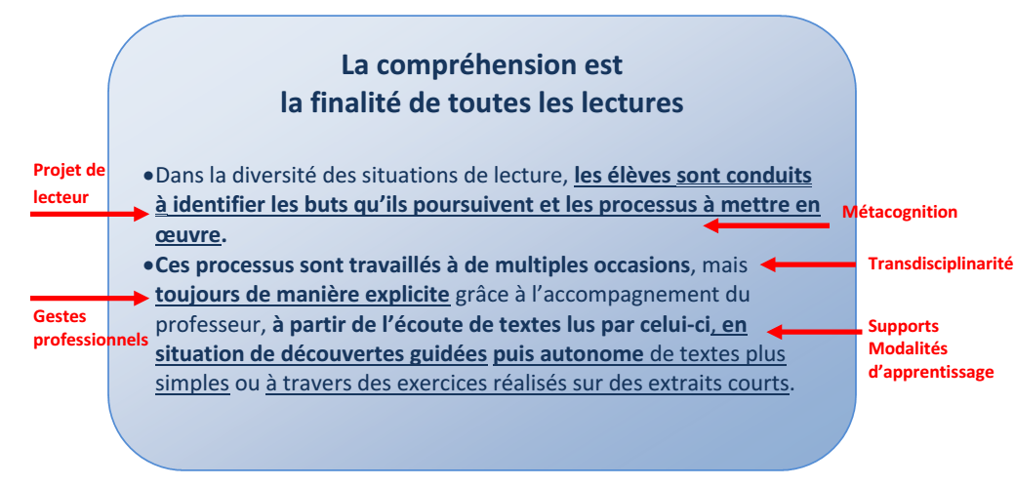
COMPRENDRE S’ENSEIGNE :
//Types de textes variés
Programmes 2016
Notes:
Projet de lecteur :
Lire, une activité à la fois culturelle et langagière :
Une activité culturelle
Lire c’est nécessairement lire pour (pour s’informer, se divertir, agir, imaginer, apprendre, se cultiver, répondre à une question, satisfaire sa curiosité, s’émouvoir…)
Et lire dans ou sur (sur/dans un livre, un album, un journal, un formulaire, un magazine, une fiche technique, un écran (tablette, ordinateur, téléphone…), une lettre, une carte postale...).
La lecture n’existe pas en dehors de l’intention du lecteur et en dehors du support (objet culturel) porteur du message écrit par un auteur absent.
Une activité langagière
Lire c’est traiter et comprendre un énoncé, un message verbal mis par écrit (une phrase, un texte). Ce n’est pas seulement décoder et identifier des mots ou des suites de mots ; c’est également explorer, questionner, reproduire et reformuler une production langagière.
Tout acte de lecture déborde la lecture proprement dite ; il s’inscrit dans une pratique sociale et culturelle. (D’après Comprendre l’enfant apprenti lecteur. Sous la direction de Gérard Chauveau, Retz 2001)
Métacognition et pédagogie explicite seront développées dans la partie III
Supports et modalités :
CF S Plane : « L’apprentissage de la lecture profite de l’empan temporel offert par le C2 »
Du temps pour construire les apprentissages :
Types de textes variés
Textes lus par l’adulte (résistants)
Textes travaillés en autonomie : plus courts et moins complexes
Activités longues et activités courtes et ciblées pour les entrainements

Slide 41
Pourquoi enseigner la compréhension ?

Slide 42

Une question pour éclairer les problèmes qui se posent aux élèves et à l’enseignant

Slide 43
Pourquoi est-ce si difficile d’enseigner la compréhension ?
Les difficultés pour l’enseignant
Un sentiment d’évidence pour le lecteur expert qui a intégré habiletés et stratégies et n’en a plus conscience.
La compréhension relève d’une activité cognitive complexe : la concomitance des opérations cognitives désoriente l’enseignant qui s’interroge sur les priorités et une progressivité des apprentissages.
« L’outillage » des enseignants est récent ; peu de supports proposent des séquences d’apprentissage de la compréhension.
La représentation d’un enseignement/évaluation reposant sur le dispositif texte + réponse à des questions prévaut encore.
L’idée que compréhension écrite et compréhension orale fonctionnent à l’identique est répandue
D’après un extrait du diaporama de Maryse Bianco (formation de formateurs Créteil)
Notes:
le lecteur expert a intégré les automatismes, habiletés et stratégies qu’un lecteur débutant a besoin de construire. Il ne perçoit pas forcément la complexité de la tâche
Le langage oral quotidien n’est pas celui de l’écrit
Enseignants peu outillés (Goigoux, Cèbe : compréhension souvent évaluée, rarement enseignée)
Enquêtes DEPP OCDE « le système scolaire français a appris à former des élèves déchiffreurs mais qui ne deviennent pas pour autant des lecteurs experts […]
Les enquêtes de la DEPP estiment à 20% environ, le nombre d’élèves de 15 à 18 ans ne maîtrisant pas suffisamment la lecture pour participer activement à la vie scolaire puis sociale. La dernière enquête de l’OCDE montre que les écarts entre les meilleurs élèves et les plus faibles se sont creusés en même temps que s’est renforcée la relation entre niveau de performances et niveau socio économique des familles.

Slide 44
Pourquoi est-ce si difficile d’apprendre à comprendre ?
Obstacles potentiels pour des élèves faibles compreneurs
    Des difficultés à décoder
    Une représentation erronée de l’acte de lire (ex : associer la lecture à la vitesse de décodage, à la connaissance de tous les mots du texte, à la mémorisation d’extraits du texte lui-même, lire = répondre à des questions…)
    Une absence de projet de lecteur (non perception de la dimension sociale, culturelle et personnelle de la lecture)
    Des difficultés à mémoriser les informations, à les relier et à les hiérarchiser (fonctions réflexives)
    Des pertes de compréhension non identifiées.
    Des représentations mentales figées (absence de flexibilité)
    Une méconnaissance de stratégies mobilisables en cas de perte de compréhension (ex : retour au texte, convocation de connaissances personnelles, comprendre des mots inconnus par référence au contexte, poursuite de la lecture…)
    Une méconnaissance de l’univers de référence ou de figures archétypales par exemple.

Slide 45
COMMENT ENSEIGNER LA COMPRÉHENSION ?
Notes:
Question posée à la salle, prise de notes des formateurs.

Slide 46
Poser le cadre, les enjeux
Extrait conférence de Mme Perrin Doucey
(capsule vidéo)

Slide 47
Le lecteur et le texte
Le lecteur face au texte
L’envie de lire
La capacité à entrer dans la fiction
Les connaissances encyclopédiques et lexicales
Les inférences
La régulation
La planification
L’évaluation
La mémorisation
L’interprétation
La justification
La confrontation
La régulation
Les personnages
La construction de la culture / les profits
A Perrin Doucey
Notes:
Nécessité d’inscrire l’élève dans un projet de lecteur (on lit pour… et sur…)
La compréhension d’un texte ne se construit pas indépendamment du lecteur et du contexte dans lequel le texte est appréhendé

Slide 48
Les recommandations de la conférence de consensus
"Lire, comprendre, apprendre : comment soutenir le développement de compétences en lecture ?". http://www.cnesco.fr/fr/lecture/
Mars 2016
  R21 : Il faut enseigner aux élèves à comprendre les textes lus à haute voix par l’adulte (dès l’école maternelle, en CP puis tout au long du cursus de l’école élémentaire, voire au-delà).
  R22: : Un enseignement structuré, systématique et explicite de la compréhension est nécessaire pour tous les élèves et doit être prolongé aussi longtemps que nécessaire pour les élèves moyens ou faibles afin d’en faire des lecteurs autonomes.
  R23: Le temps alloué à l’enseignement de la compréhension doit aller crescendo au cours du CP, il doit être prévu dès le début de l’année et donc ne pas attendre que les élèves maîtrisent le code
  R24: Le travail sur la compréhension des textes ne doit pas se limiter à l’utilisation de questionnaires, d’autres tâches comme le rappel, la paraphrase, la reformulation ou les résumés (oraux et écrits) doivent être utilisées."

Slide 49
R22 enseignement structuré, systématique et explicite de la compréhension
L’enseignement explicite de la compréhension a pour objectif de :
• Rendre transparents les processus inclus dans la tâche de lecture
• Développer l’autonomie du lecteur
R.Goigoux
Options pour le diaporama :
Présenter le document de cadrage (enseignement explicite) + vidéos de S cèbe, P Rayou ou J Bernardin http://centre-alain-savary.ens-lyon.fr/CAS/education-prioritaire/ressources/theme-1-perspectives-pedagogiques-et-educatives/realiser-un-enseignement-plus-explicite/enseigner-explicitement-pour-quoi-qui-quand-quoi-comment#1
Doc Eduscol http://eduscol.education.fr/cid107470/francais-cycle-lecture-comprehension-ecrit.html
Et/ou Diaporama de Mme Bianco (ex : extraits ci-dessous diapo 49 à 59)
Notes:
Centre Alain Savary : « enseigner plus explicitement » : http://centre-alain-savary.ens-lyon.fr/CAS/education-prioritaire/ressources/theme-1-perspectives-pedagogiques-et-educatives/realiser-un-enseignement-plus-explicite/enseigner-plus-explicitement-un-dossier-ressource

Slide 50
Les recommandations
R22: : Un enseignement structuré, systématique et explicite
    PRINCIPES
      Etayage et supervision de l’enseignant
      - Fixe les objectifs
      - Découpe l’activité en unités maîtrisable (centre l’attention sur les éléments structurants)
      Explicite - montre les procédures.
      ➔ l’enseignant explicite les apprentissages visés (pourquoi), les tâches, les procédures et les stratégies (comment) et les apprentissages réalisés selon une scénarisation didactique et pédagogique anticipée
  Pratique guidée
  - L’élève réfléchit, applique et s’entraîne (verbaliser, justifier, argumenter)
  - Maître et élèves coopèrent à l’appropriation d’une notion (la discussion et le débat)
  Pratique individuelle, entraînement ; transfert de la gestion de l’activité du maitre à l’élève
  ➔ Le rôle de l’enseignant est d'engager les élèves à réaliser ces tâches d'abord avec son aide puis de façon de plus en plus autonome.
  Intègre le rôle de l’oral: montrer et s’approprier
  ➔ développe par ailleurs les capacités d’expression orale, faibles chez beaucoup d’élèves
  Feed back et révision Maryse Bianco

Slide 51
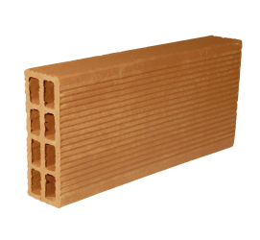
Inférences de connaissances: Stratégie du maçon je construis ma compréhension avec 3 briques :
Les recommandations
R22: : Un enseignement structuré, systématique
et explicite
Qui ?
1- Etayage et supervision
Modelage
Nous allons lire ce texte et chercher les réponses aux questions:
Qui est Charlie Bucket ? Quand se passe l’évènement ? Où se situe l’évènement ?
Quand ?
Où ?
Pendant les quinze jours suivants, il allait faire très froid. D’abord la neige se mit à tomber. Comme ça, tout d’un coup, un matin, au moment même où Charlie Bucket s’habillait pour aller en classe. Par la fenêtre, il vit des gros flocons qui tournoyaient lentement dans un ciel glacial et livide.
D’après Charlie et la chocolaterie (Roald Dahl)
Lima, Bianco, 2016

Slide 52

Les recommandations
R22: : Un enseignement structuré, systématique et explicite
Inférences de connaissances: Stratégie du maçon; je construis ma compréhension avec 3 briques :
1- Etayage et supervision
Modelage Quand je lis :
On ne dit ni qui est Charlie Bucket, ni où et quand l’histoire se passe, .
1- Je m’interroge : qui est Charlie Bucket ?
2- Je lis : que Charlie Bucket se prépare pour aller en classe.
3- Je sais : que les enfants et les professeurs vont en classe le matin.
4- Je construis : Charlie est un enfant ou un professeur. Là je ne peux pas savoir exactement et j’en apprendrais certainement plus en lisant la suite de l’histoire.
Pour comprendre où, quand se passe l’action et qui est le personnage, lorsque ce n’est pas dit,
1-Je m’interroge sur les informations manquantes, 2-je relis pour trouver des informations dans le texte et 3-je complète avec mes connaissances pour 4-construire des réponses à mes questions.
Qui ?
Quand ?
Pendant les quinze jours suivants, il allait faire très froid. D’abord la neige se mit à tomber. Comme ça, tout d’un coup, un matin, au moment même où Charlie Bucket s’habillait pour aller en classe. Par la fenêtre, il vit des gros flocons qui tournoyaient lentement dans un ciel glacial et livide.
Où ?

Slide 53
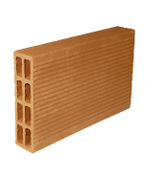
Inférences de connaissances: Stratégie du maçon je construis ma compréhension avec 3 briques
Les recommandations
R22: : Un enseignement structuré, systématique et explicite
2- Pratique guidée)
Maître et élèves coopèrent à l’appropriation de la stratégie (discussion et le débat – verbalisation, discussion et argumentation)
Dispositifs collaboratifs
Formalisation de la stratégie apprise
(synthèse graphique…)
La dame écoute le cœur de l’enfant, palpe son ventre et remplit une ordonnance.
1-Je m’interroge :
2-Je relis :
3-Je sais :
4-Je construis :
Qui ?
Quand ?
Où ?
 | Difficulté | Démarche | Vérification
Procédure | Je ne comprends pas : - Où se déroule un évènement, - Quand se déroule un évènement, - Qui est le personnage | 1- Je m’interroge : Quelle l’information manque ? je me pose la question où ?, quand ? qui ? 2- Je relis le texte pour trouver les informations qui peuvent m’aider 3- Je complète avec mes connaissances 4- Je construis ma réponse. | Je vérifie que ma réponse permet de mieux comprendre l’évènement
3- Entraînement
Intégrer progressivement la stratégie au bagage cognitif pour une utilisation flexible
Seuls ou en groupes
Exercices et narrations / documentaires
Lima, Bianco, 2016

Slide 54
Les recommandations
R23: Le temps alloué à l’enseignement de la compréhension doit aller crescendo au cours du CP, il doit être prévu dès le début de l’année et donc ne pas attendre que les élèves maîtrisent le code
R21 : Il faut enseigner aux élèves à comprendre les textes lus à haute voix par l’adulte (dès l’école maternelle, en CP puis tout au long du cursus de l’école élémentaire, voire au-delà).
les activités de compréhension doivent avoir une place particulière et identifiée dans le programme d’apprentissage de la lecture – ritualisation
Enseignement distinct de l’apprentissage du code
Conduit à l’oral aussi longtemps que les élèves ne sont pas autonomes en lecture … et au-delà
Place de l’oral :
  L’oral reste un élément majeur de l’enseignement de la compréhension tout au long du cycle :
  Appropriation des stratégies (discussions...)
  Acquisition d’une lecture fluide.
Maryse Bianco

Slide 55
Les recommandations
R24: Le travail sur la compréhension des textes ne doit pas se limiter à l’utilisation de questionnaires, d’autres tâches comme le rappel, la paraphrase, la reformulation ou les résumés (oraux et écrits) doivent être utilisées."
A l’oral et à l’écrit (passage d’une parole interactive à une parole intérieure)
Rappeler, reformuler, paraphraser
La paraphrase est une activité essentielle - une stratégie à part entière-
Redire avec ses propres mots garantit l’élaboration d’une représentation et permet:
de développer les capacités langagières (construire des phrases complètes )
de percevoir les idées mal comprises
de repérer l’idée principale d’un paragraphe (De quoi parle –t-il ? Que dit la première phrase ? Quelles informations se répètent dans plusieurs phrases ? …)
➔ Prépare les habiletés requises pour résumer.

Slide 56
Les recommandations
R24: …d’autres tâches comme le rappel, la paraphrase, la reformulation ou les résumés (oraux et écrits) doivent être utilisées."
La technique de la pensée à haute voix
  suscite l’utilisation coordonnée des stratégies de lecture apprises indépendamment / l’enseignement de certaines, en fonction des lacunes constatées au cours des exercices.
  encourage à autoévaluer la compréhension au fur et à mesure de la lecture
  une autre façon de promouvoir la discussion et le partage d’idées
En fin de cycle
un vecteur de la construction des habiletés de rappel et de résumé.

Slide 57
Développer :
Des automatismes
Des stratégies
Des habiletés

Slide 58
Construire et utiliser des automatismes
Vacances à la neige. Paul tomba plusieurs fois. La piste était si verglacée qu’il craignait de ne pas réussir à regagner la station.»
La piste? Il? ➔ Activation de scénario – focalisation - appariement
A la fin, le jeune dromadaire en eut assez et montant sur l’estrade, il mordit le conférencier. Chameau! dit le conférencier furieux.
Chameau? ➔ Activation et inhibition
Maryse Bianco

Slide 59
Raisonner et réfléchir - stratégies de lecture – de régulation
    Composante métacognitive
  Raisonner, réfléchir - Autoévaluer et réguler
Pendant de la réunion de chantier, l’architecte discute avec les menuisiers. Elle leur demande de terminer la pose des fenêtres dans la semaine.
Elle? ➔ Activation – détection d’une incohérence – Révision de l’interprétation /prédiction
Maryse Bianco
Notes:
Que dit-on de lui ? Il a sauté sur son lit, il se lèche les babines et il la regarde avec ses yeux de chat.
C’est peut-être un animal, le chat de la maison. Mais ce n’est pas tout à fait certain car on peut dire aussi d’un personnage humain qu’il saute sur le lit, qu’il se lèche les babines et qu’il a des yeux de chat.
Je retiens pour l’instant qu’il s’agit d’un chat et je verrai si j’en apprends plus par la suite.

Slide 60
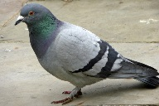

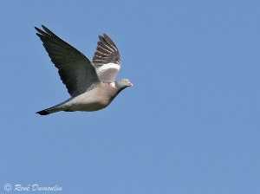


Simuler – modèles des situations
    Représentation mentale
    (film de l’histoire, organisateurs graphiques (listes, diagrammes… )
    ancrée dans la perception, codes autres que verbaux
    Dynamique, évolutive; mise à jour
Phrases lue (ou entendue) | Est-il question de cet objet / animal ?
Léo regarde le pigeon sur le trottoir.
Léo regarde le pigeon dans le ciel.
Léo regardait le pigeon sur le trottoir puis celui-ci s’est envolé
Maryse Bianco

Slide 61
Apprendre à questionner et à se questionner sur le texte
ACT : Les Ateliers de Compréhension de Textes
http://www.roll-descartes.net/

Slide 62
Les diapositives qui suivent peuvent être mises en lien avec les extraits correspondants de la conférence de Mme Perrin Doucey (vidéo n°2)
http://www.univ-lyon2.fr/culture-savoirs/podcasts/la-comprehension-en-lecture-706448.kjsp?RH=WWW_FR

Slide 63
Les activités
Pour saisir la compréhension
Pour interpréter
Pour guider la compréhension
Pour s’approprier le texte et construire sa culture
Pour construire des stratégies
Les personnages
Observer / manipuler / confronter / raisonner /mémoriser
A Perrin Doucey
Notes:
http://www.univ-lyon2.fr/culture-savoirs/podcasts/la-comprehension-en-lecture-706448.kjsp?RH=WWW_FR

Slide 64
Les outils
Pour mémoriser
Pour construire et structurer sa culture et se forger une identité de lecteur
Pour manifester sa compréhension
Pour confronter son point de vue
Les personnages
Pour développer la lecture, comprendre ses fonctions, développer des stratégies
A Perrin Doucey
Notes:
http://www.univ-lyon2.fr/culture-savoirs/podcasts/la-comprehension-en-lecture-706448.kjsp?RH=WWW_FR
Ne pas négliger les outils et les écrits de travail qui doivent être élaborés avec les élèves en cours de séquences. Ils retracent le cheminement de la pensée d’un lecteur expert et permettent aux élèves les plus fragiles de garder la mémoire des informations, et de conscientiser les processus à l’œuvre dans l’activité de compréhension.
(affichages, cahier de lecteur…)

Slide 65
Le système des personnages
Les personnages
Identité (s)
Relation(s)
Action(s)
Intention(s)
Caractère (s)
Émotion(s)
Sentiment(s)
Réaction(s)
Les personnages
Évolution(s)
A Perrin Doucey
Notes:
http://www.univ-lyon2.fr/culture-savoirs/podcasts/la-comprehension-en-lecture-706448.kjsp?RH=WWW_FR

Slide 66
Les évènements
Les évènements
date / moment
Lieu(x)
Type d’évènement (action / parole)
Acteur(s)
Les personnages
Effet(s)
A Perrin Doucey
Notes:
http://www.univ-lyon2.fr/culture-savoirs/podcasts/la-comprehension-en-lecture-706448.kjsp?RH=WWW_FR

Slide 67
Le texte
Le texte
La structure et les effets
La place attribuée au lecteur
La visée (le genre)
Le rapport au réel
La langue
Les personnages
Décryptage et utilisation
A Perrin Doucey
Notes:
http://www.univ-lyon2.fr/culture-savoirs/podcasts/la-comprehension-en-lecture-706448.kjsp?RH=WWW_FR
// intentions des personnages

Slide 68
Les écueils à éviter :
• Sous-estimation des difficultés de compréhension des élèves
Activités solitaires et autonomes trop précoces
• Surabondance de tâches d’anticipation et d’invention
• Survalorisation du questionnement au détriment de la reformulation
• Multiplication des expériences littéraires
• Confusion sur la "construction" des apprentissages
R.Goigoux
Notes:
Parole à la salle en guise de synthèse.

Slide 69
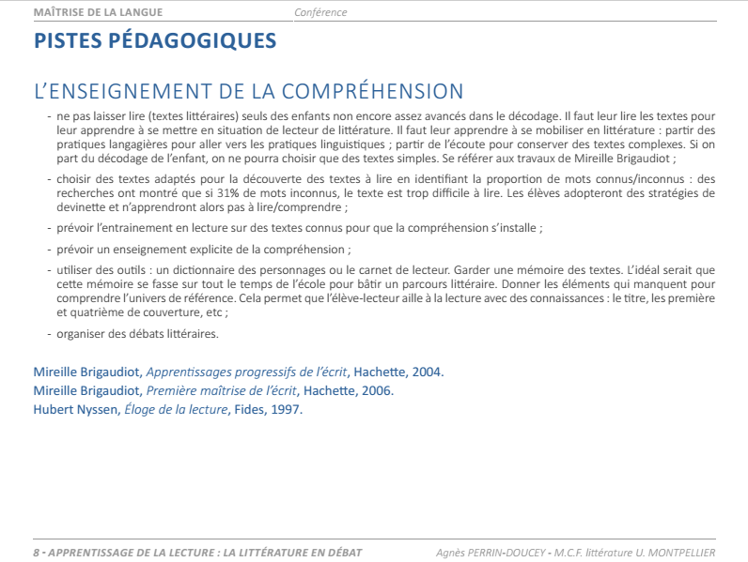
Lecture littéraire : des points de vigilance
Notes:
Lecture littéraire

Slide 70
Anticiper les difficultés :
Préparation de la séquence d’apprentissage :
Analyser les points de complexité des textes au regard :
des spécificités de chaque type de texte,
des contenus,
des supports de lecture ou d’écoute (papier, écran, locuteur présent, support numérique audio…),
du type de lecture requis (linéaire, hypertexte, discontinue avec mise en relation de supports hétérogènes (relation textes /images dans les albums ou les supports composites par exemple)
Familiariser les élèves avec des univers de référence éloignés des leurs (en lien avec d’autres domaines d’enseignement : questionner le monde par ex.)
Lire le texte ou raconter ce dont il s’agit aux lecteurs fragiles en amont de la séance. …
Ajuster ses gestes professionnels en cours de séance :
-Exposer les enjeux d’apprentissage
-Inscrire les élèves dans un projet de lecteurs
-Favoriser les interactions (en posant des questions ouvertes), les échanges de points de vue et de stratégies et repérer les pertes de compréhension.
-Construire avec les élèves des écrits de travail pour mémoriser et conscientiser les processus à l’œuvre dans l’activité de compréhension. …
Notes:
L’anticipation des difficultés nécessite une analyse fine des difficultés présentées par les supports. Cette analyse favorisera l’anticipation des difficultés et obstacles potentiels pour les apprentis lecteurs et permettra d’envisager des séances préparatoires à la lecture (familiarisation avec des univers de références potentiellement inconnus des élèves - lieux, paysages, vocabulaire spécifique, par ex, abordés en Questionnement du monde-, connaissances de personnages archétypaux, stéréotypes…)
Une bonne connaissance des processus à l’œuvre dans la construction de la compréhension facilitera l’ajustement des gestes professionnels en cours de séance. Ne pas négliger l’importance des écrits de travail (trombinoscopes ou fiches d’identité des personnages, frise chronologique des événements, dessins, schémas de déplacements, hypothèses à conforter ou valider lors de la poursuite de la lecture, connaissances avérées

Slide 71
LA COMPRÉHENSION DANS
LE SOCLE et
LES PROGRAMMES 2015
Les attentes institutionnelles
Notes:
Les diapositives consacrées aux programmes sont volontairement proposées en fin de formation afin de donner couleur et consistance aux nouveaux programmes et montrer leur adéquation avec les recherches les plus récentes.

Slide 72
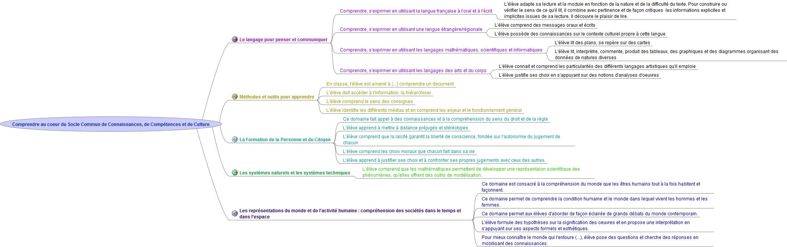
1) La compréhension dans le socle 2015 (carte mentale animée ? )
Comprendre au cœur du socle commun en transversalité dans tous les domaines
Notes:
Afficher fiche I.2_progressivite_apprentissages (cadre institutionnel recherche)

Slide 73
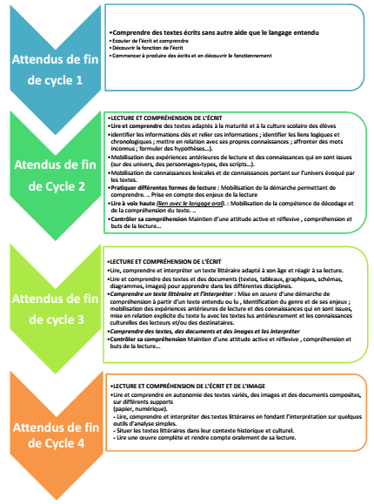
2) La compréhension dans les programmes : éléments de progressivité du C1 au C4
Notes:
Cette présentation est non exhaustive, elle a été établie en termes de : « Progressivité du C1 au C4 » éléments récurrents, évolutions et complexifications.

Slide 74
« La compréhension fait l’objet d’un enseignement explicite dès le cycle 2, d’abord à partir de textes lus par l’enseignant,
ensuite à partir de textes découverts en lecture collective puis autonome.
Eduscol : Ressources d’accompagnement : Pour une lecture heuristique du programme en lecture et compréhension de l’écrit
Notes:
SUR DES SUPPORTS VARIES

Slide 75
Comprendre en français : Les attendus de fin de cycle 2
Langage oral
‐ Conserver une attention soutenue lors de situations d’écoute ou d’interactions et manifester, si besoin et à bon escient, son incompréhension. ‐ Dans les différentes situations de communication, produire des énoncés clairs en tenant compte de l’objet du propos et des interlocuteurs. ‐ Pratiquer avec efficacité les formes de discours attendues ‐ notamment, raconter, décrire, expliquer ‐ dans des situations où les attentes sont explicites ; en particulier raconter seul un récit étudié en classe. ‐ Participer avec pertinence à un échange (questionner, répondre à une interpellation, exprimer un accord ou un désaccord, apporter un complément…).
Lecture et compréhension de l’écrit
- Lire et comprendre des textes adaptés à la maturité et à la culture scolaire des élèves. ‐ Lire à voix haute avec fluidité, après préparation, un texte d’une demi page ; participer à une lecture dialoguée après préparation (= lire pour donner à comprendre)
Ecriture
- Rédiger un texte d’environ une demi page, cohérent, organisé, ponctué, pertinent par rapport à la visée et au destinataire. ‐ Améliorer une production, notamment l’orthographe, en tenant compte d’indications.
Etude de la langue
- Utiliser ses connaissances sur la langue pour mieux s’exprimer à l’oral, pour mieux comprendre des mots et des textes, pour améliorer des textes écrits.

Slide 76
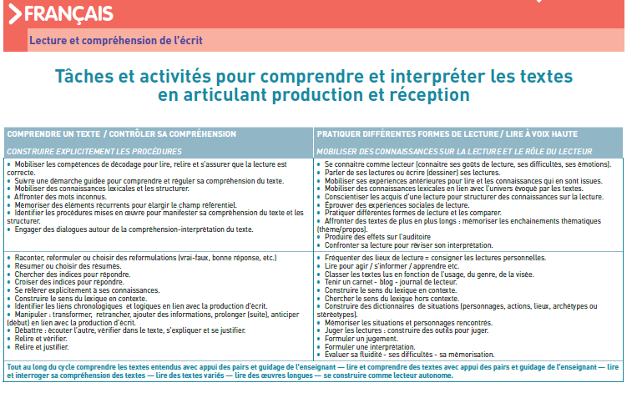
Extrait des documents d’accompagnement français cycle 2 lecture et compréhension de l’écrit.

Slide 77
Outils, bibliographie, sitographie
Programmes d’enseignement de l’école élémentaire et du collège 2016 http://www.education.gouv.fr/cid95812/au-bo-special-du-26-novembre-2015-programmes-d-enseignement-de-l-ecole-elementaire-et-du-college.html
Eduscol Ressources d’accompagnement http://eduscol.education.fr/cid107470/francais-cycle-lecture-comprehension-ecrit.html
Aider les élèves à comprendre - du texte au multimédia – coordonné par Daniel Gaonac’h et Michel Fayol, Hachette éducation 2003
Lector in fabula, Umberto Eco, Grasset, Paris 1985
La lecture, apprentissage et difficultés, sous la direction de Jocelyne Giasson, de Boeck 2012
Apprendre et comprendre : Place et rôle de la métacognition dans l’aide spécialisée, collectif, RETZ 2006
Lectorino & Lectorinette CE1 CE2 – Apprendre à comprendre des textes narratifs _
ROLL Réseau des Observatoires Locaux de la Lecture http://www.roll-descartes.net/ (apprendre à comprendre dans toutes les disciplines)
http://www.roll-descartes.net/ateliers-de-comprehension-de-textes/mettre-en-oeuvre-un-act/videos-des-act#ACTC3
CARMaL Qu’est-ce que comprendre ? http://www.langages.crdp.ac-creteil.fr/rubriques/pratiques_pedagogiques/pratiques_comprendre_ecrits.php
CASNAV : découvrir la lecture/compréhension lorsque le français est langue seconde. http://casnav.ac-orleans-tours.fr/les_eleves_allophones/les_ressources_pedagogiques/decouvrir_la_lecturecomprehension/
Je lis, je comprends http://www.ac-orleans-tours.fr/dsden36/circ_chateauroux/pedagogie_groupes_departementaux/comprehension/

Slide 78
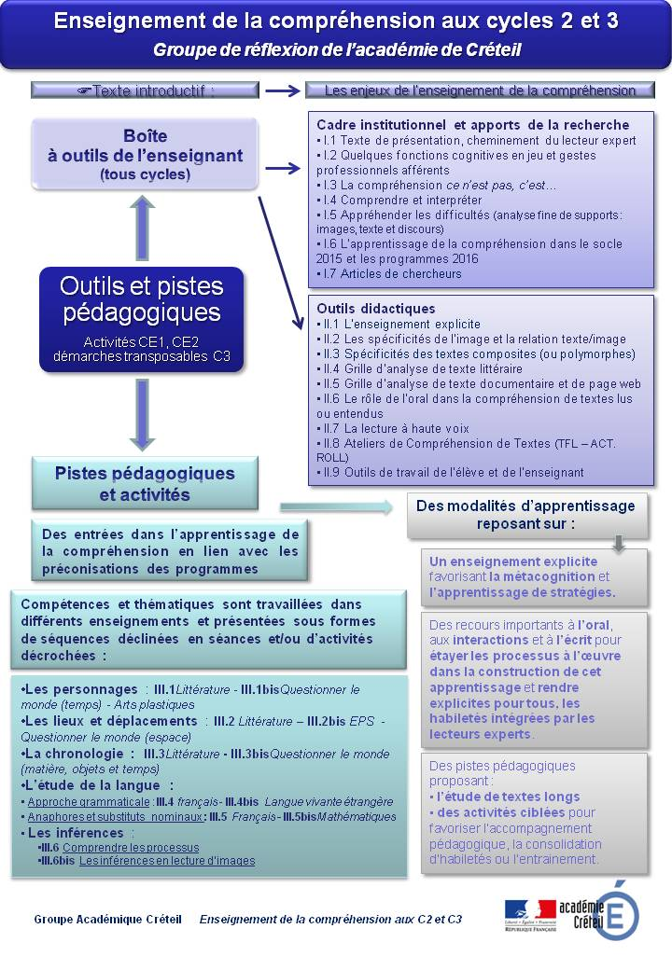
Notes:
Pour faciliter l’enseignement de la compréhension au C2, le Groupe académique de Créteil : Apprentissage de la compréhension au C2, a conçu des fiches outils ainsi que des pistes pédagogiques et activités à destination des enseignants.
Ces outils et supports, fruits d’un travail de plusieurs années, sont en conformité avec les programmes 2016.
Ils feront prochainement l’objet d’une publication.

